Slide 1
Richard Georgian ANDRONACHE
richard_georgian@yahoo.com
Colegiul National “Ienăchiță Văcărescu”
Târgoviște, Dâmbovița
Clasa a XII-a B

Slide 2
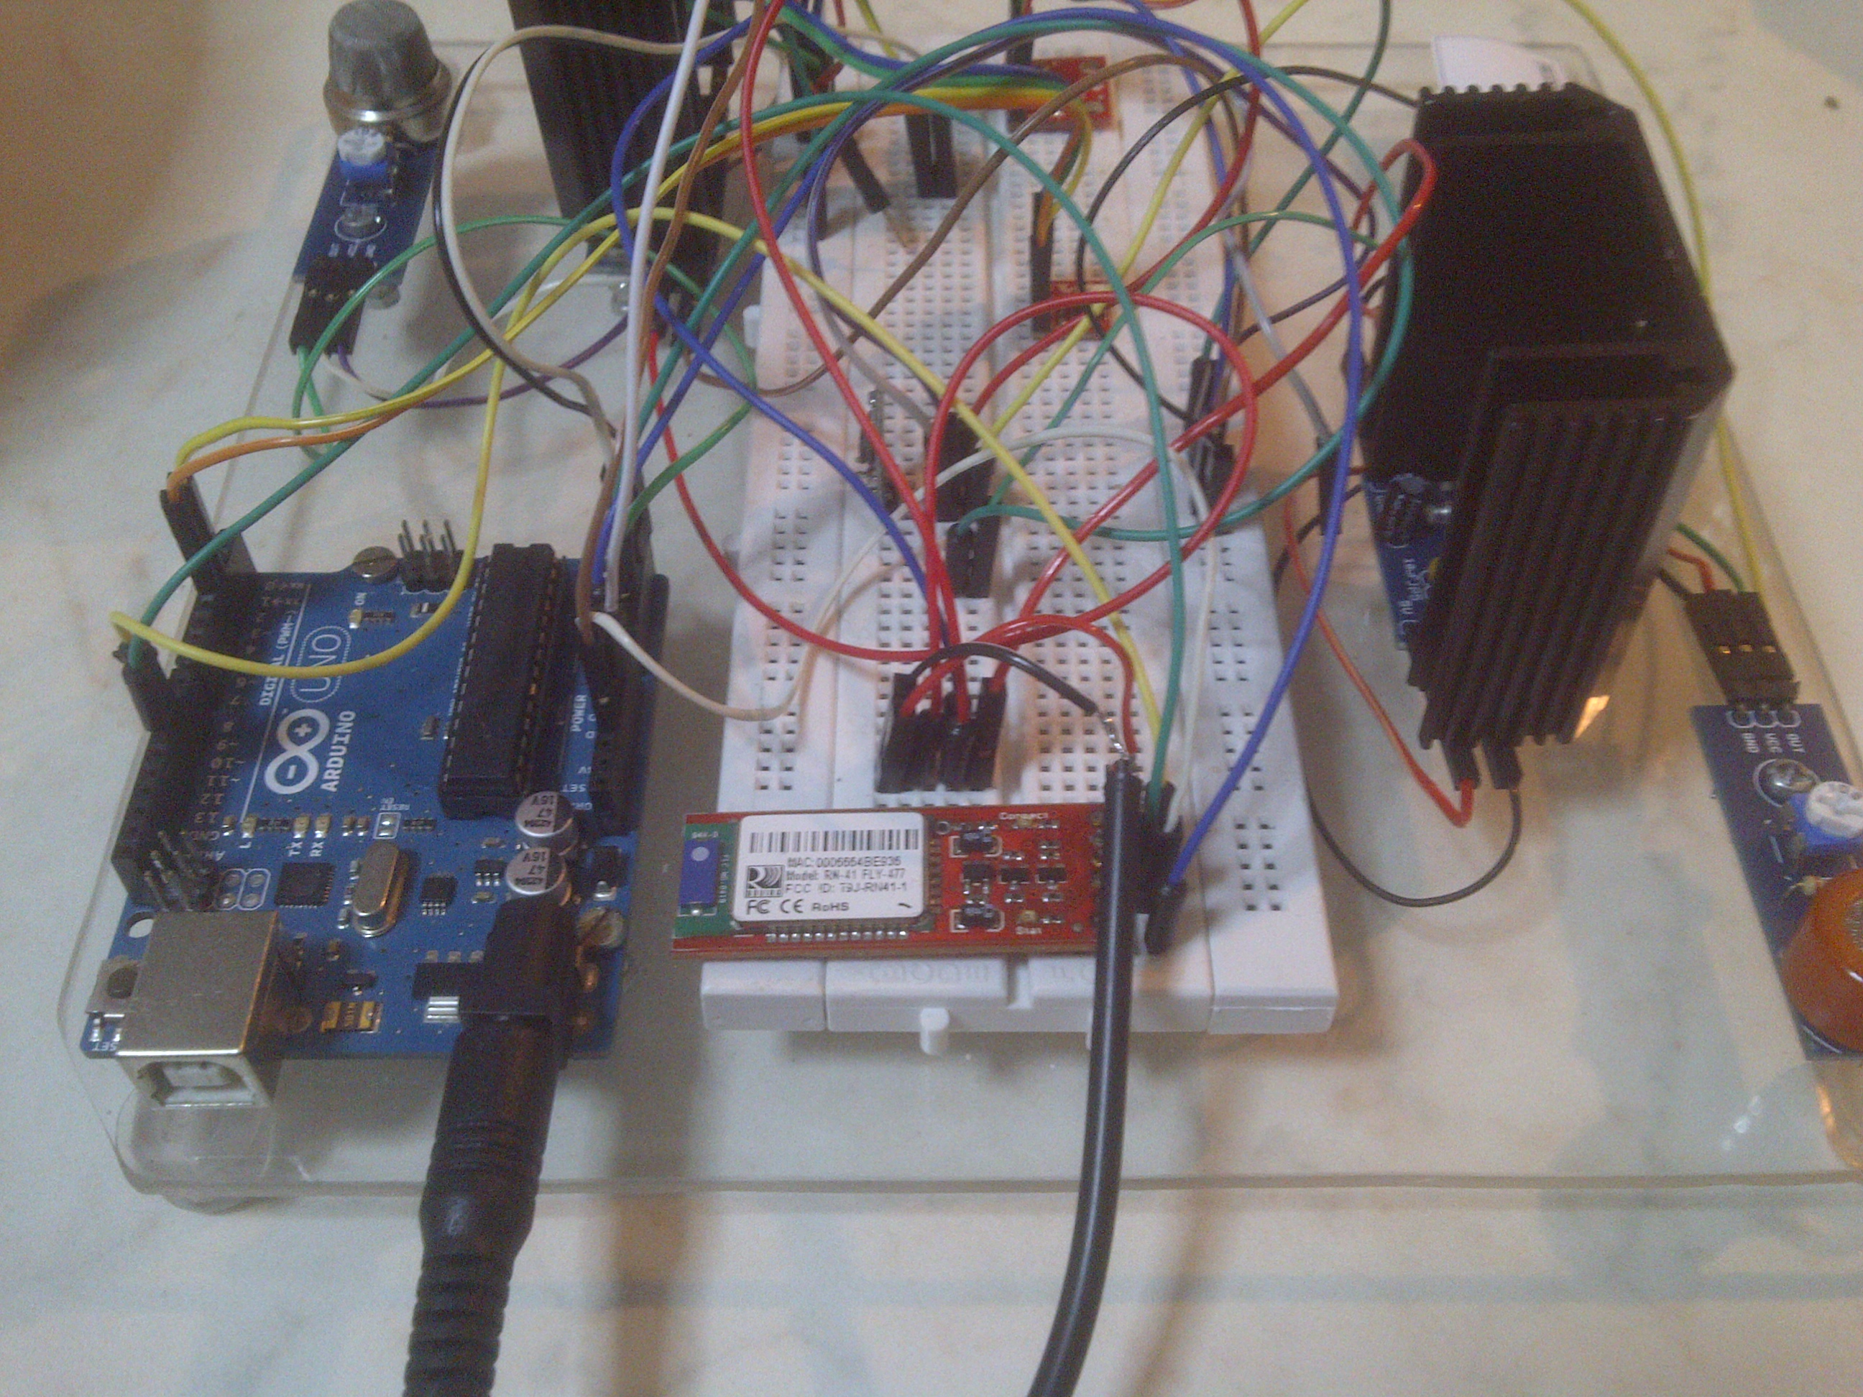
Sistem de monitorizare
și control pentru factori externi
03.06.2016
01/12

Slide 3
Am plecat în clasa a X-a cu gândul spre informatică și am ajuns în clasa a XII-a să îndrăgesc electronica.
Proiectul înglobează astfel cunoștinte din ambele zone punând în evidență C, mySQL, HTML, PHP și JSE.
02/12

Slide 4
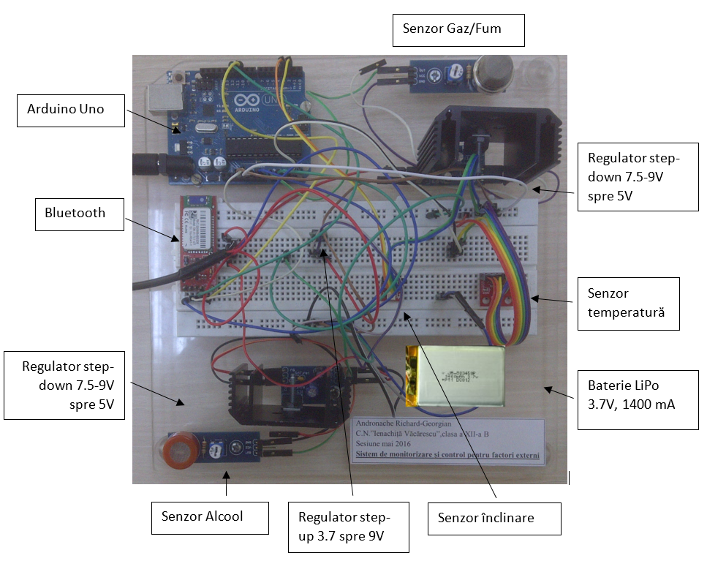
Arhitectură hardware
03/12

Slide 5
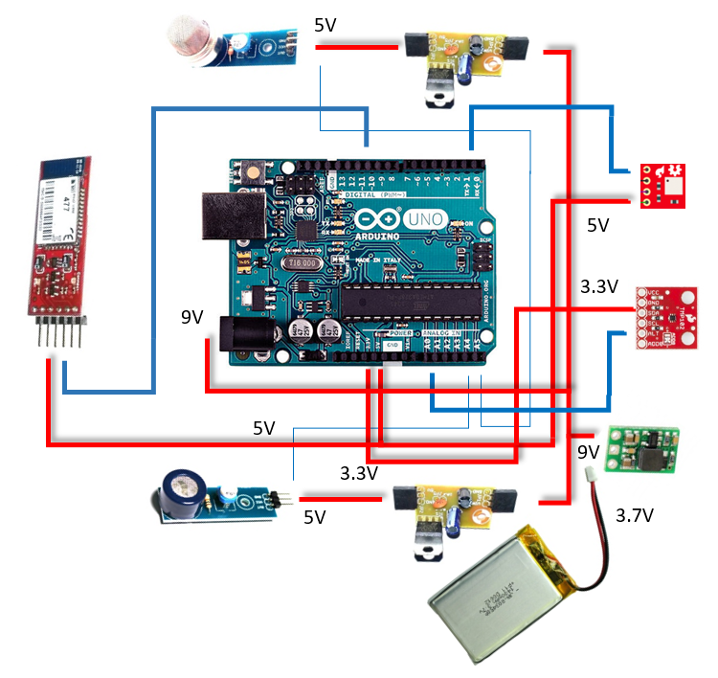
Alimentare sistem hardware
04/12

Slide 6
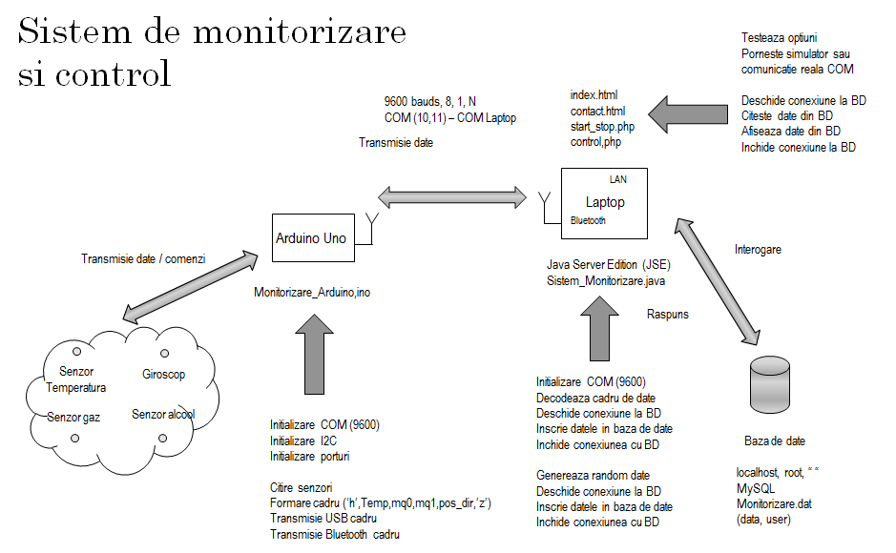
Arhitectură software
05/12

Slide 7
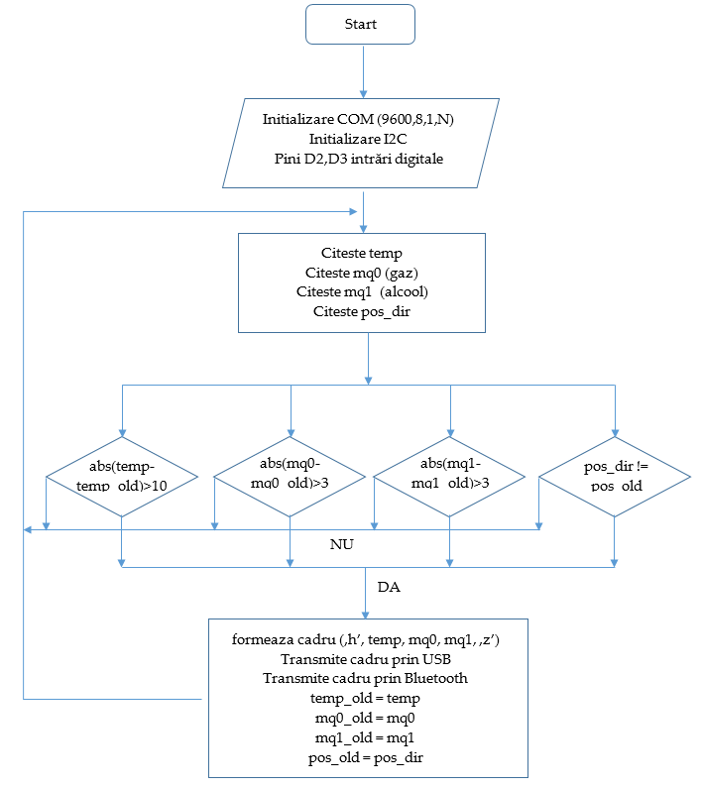
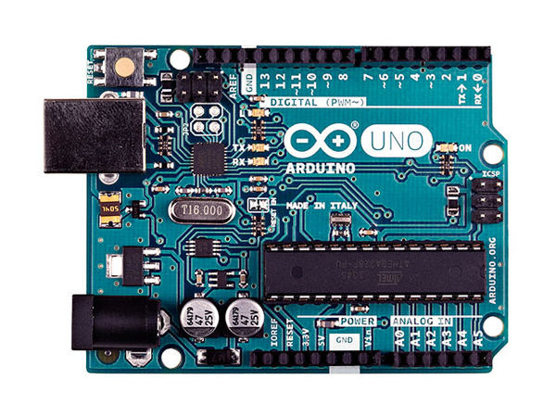
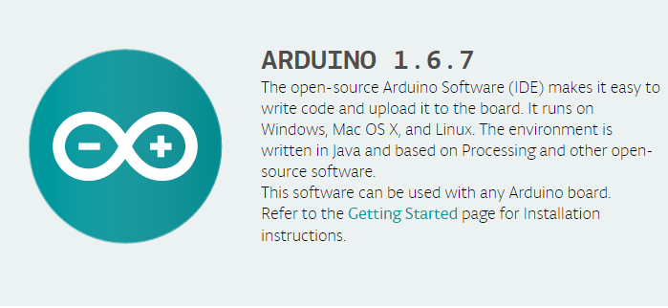
Modul software Arduino
06/12

Slide 8
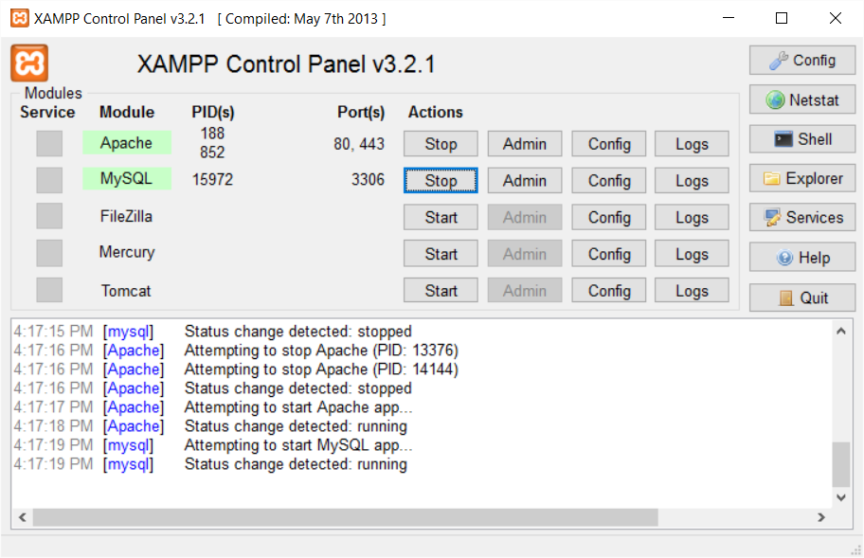
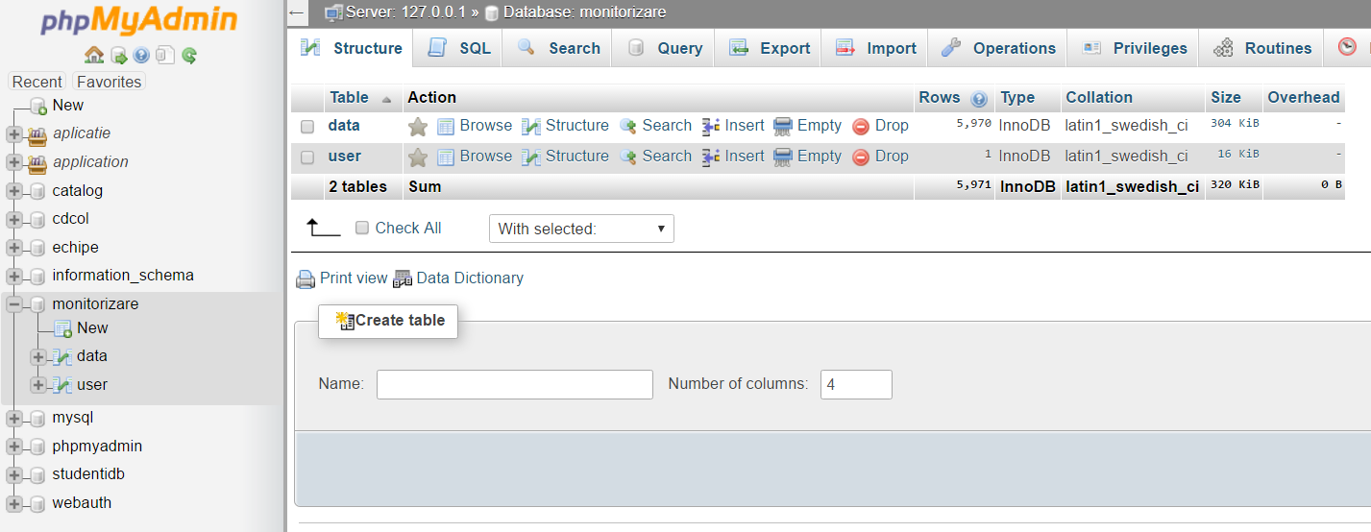
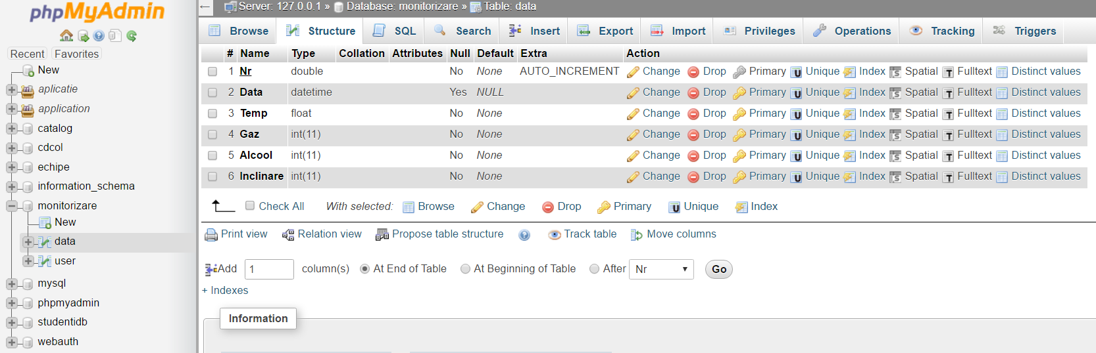
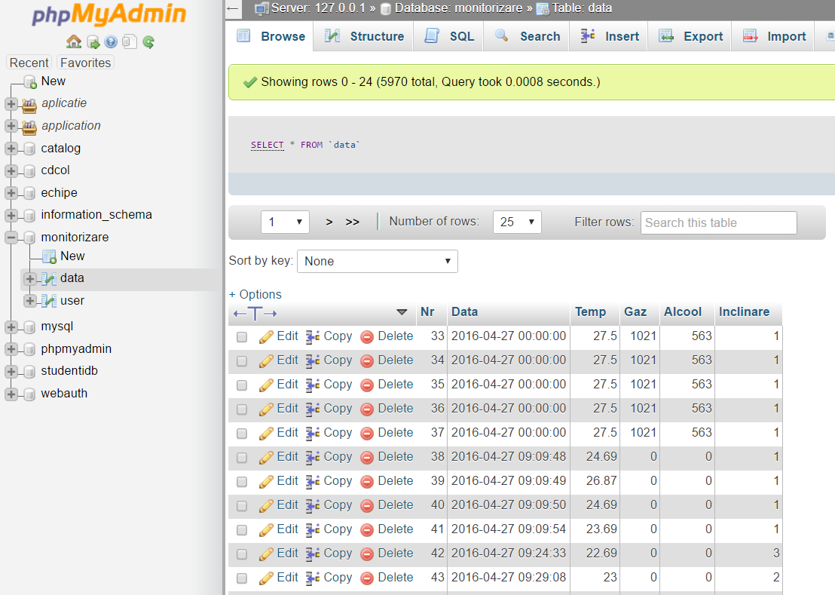
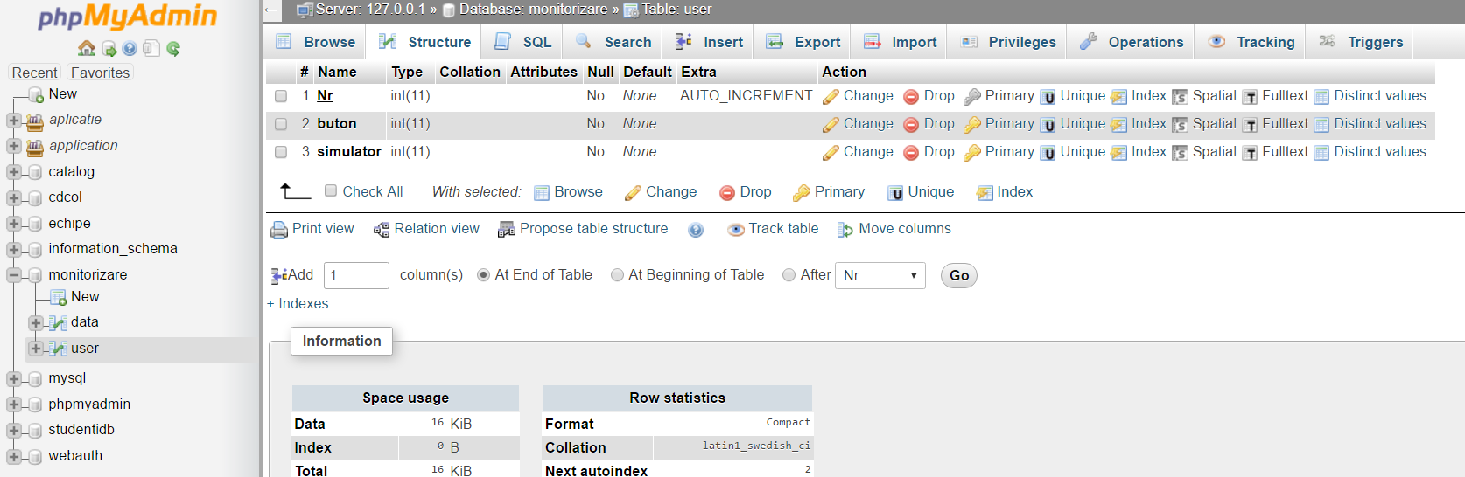
Bază de date
07/12

Slide 9
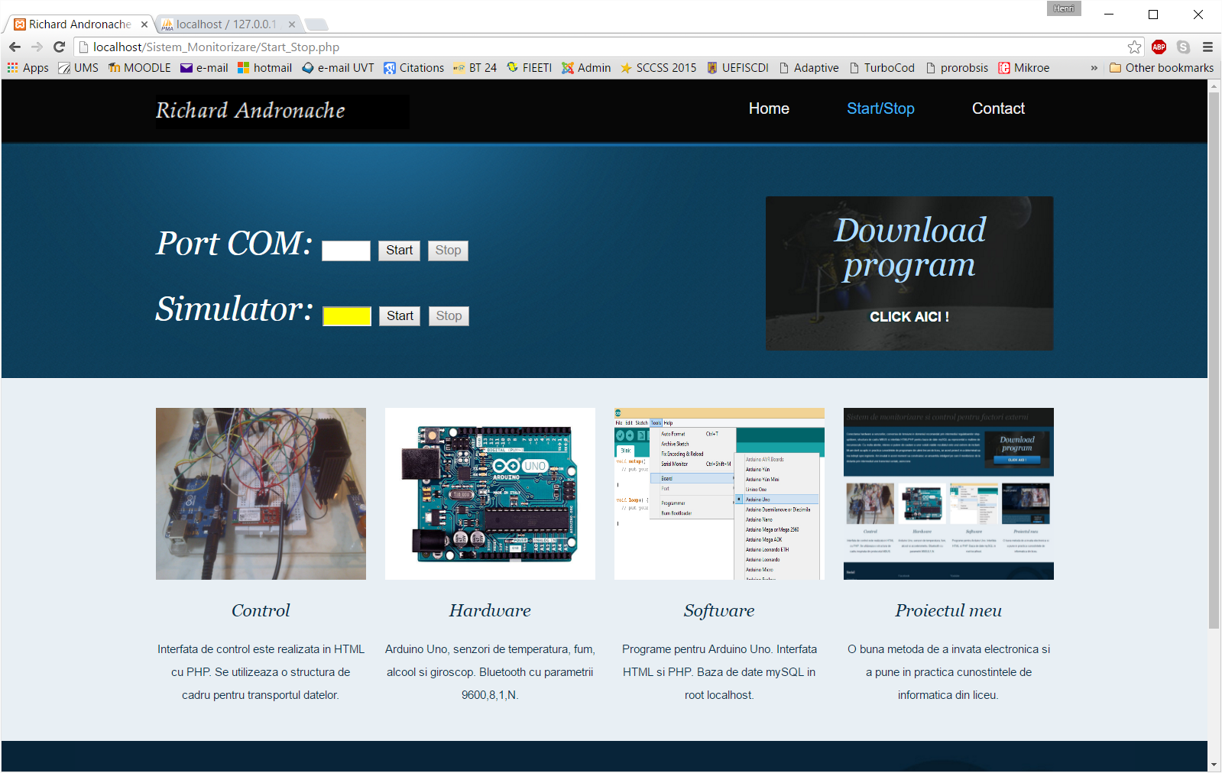
Modul software WEB
08/12

Slide 10
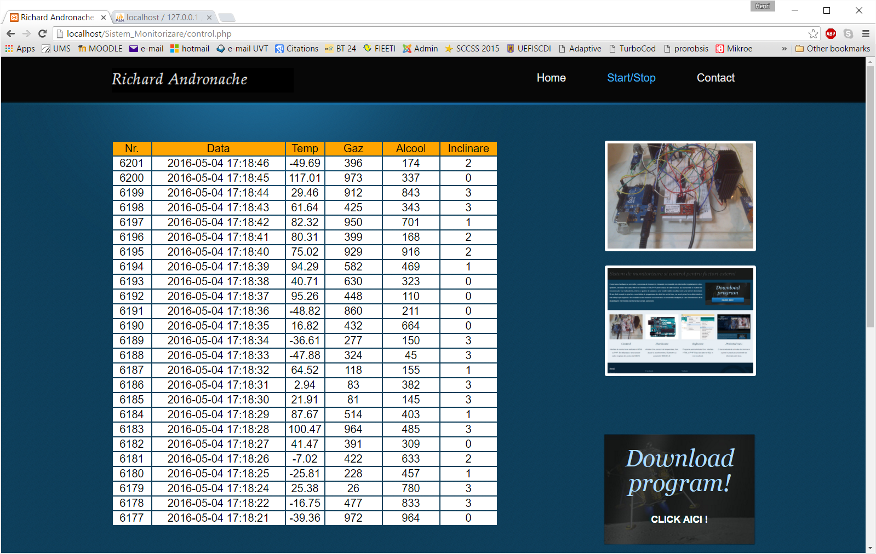
Modul WEB - Bază de date
09/12

Slide 11

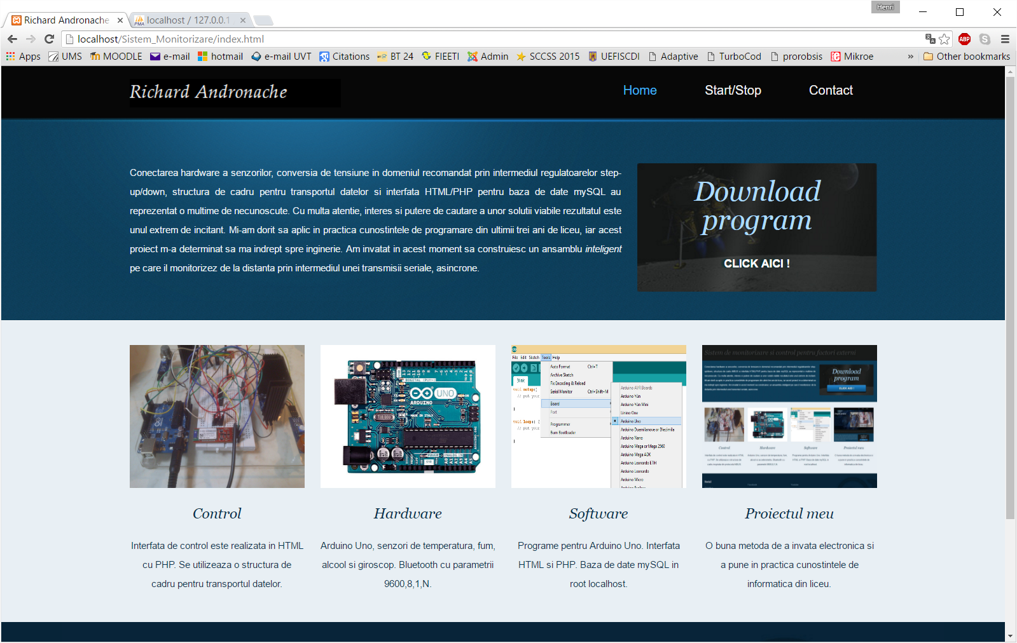
Demonstrație practică
10/12

Slide 12
realizarea unui ansamblu hardware format dintr-o placă Arduino Uno la care s-au conectat 4 senzori (temperatură, gaz/fum, alcool, înclinare), 3 convertoare de tensiune (step-up/douwn), o baterie LiPo și un dispozitiv Bluetooth;
realizarea unui pachet de aplicații software – în Arduino IDE pentru ansamblul hardware, în NetBeans JSE pentru recepția structurii de cadru prin intermediul unei comunicații seriale, asincrone, în HTML/PHP pentru interfața WEB;
realizarea unei baze de date – în mySQL utilizând aici phpMyAdmin prin intermediul XAMPP;
realizarea unui material scris – care detaliază cele trei idei anterioare
Contribuții
11/12

Slide 13
dezvoltarea unei comunicații prin intermediul GPRS (transmisie pe distanță lungă);
dezvoltarea unui modul PHP pentru afișarea graficului de evoluție pentru cei patru senzori, asigurând aici funcții de zoom pentru intervale orare;
înțelegerea și dezvoltarea modulului de achiziție de date în NetBeans JSE (ceea ce sper că se va întampla în anii de studenție);
dezvoltarea unui simulator în Proteus care să înlocuiască placa de dezvoltare construită și care să poată să substituie astfel o structură hardware oarecum costisitoare financiar;
calibrarea senzorilor de gaz/fum și alcool.
Perspective
12/12

Slide 14
Multumesc pentru atenție !
Întrebări ?

